Slide 1
НСПРВ – NSPRV, 12.06.2016.

Slide 2
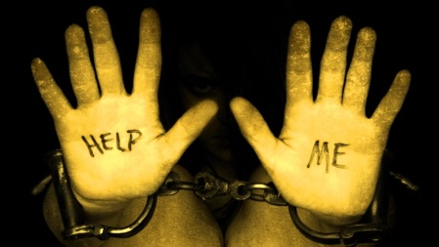
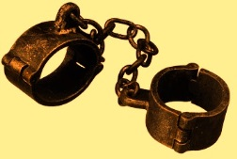
END CHILD LABOUR IN SUPPLY CHAINS!
U FOKUS 2016. godine: dečiji rad u lancima snabdevanja, posebno kada je u pitanju zloupotreba dečijeg rada u proizvodnji za domaće tržište, ali i za strano tržište u oblasti proizvodnje i usluga
POJAVA ZLOUPOTREBA: ruralne sredine i na polјu sive ekonomije
PREPOZNATLJIVOST ZLOUPOTREBA: u neadekvatnim i izuzetno loše organizovanim obrazovnim sistemima
Svetski dan protiv zloupotrebe dečjeg rada, 12. jun 2016. godine, jeste prilika da utičemo na osvešćivanje i doprinesemo tome da se dečiji rad eliminiše iz lanca snabdevanja i zaustavi zloupotreba dečijeg rada!
Pridružite nam se u pozivu
da se prekine dečiji rad u lancima snabdevanja!

Slide 3
SIROMAŠTVO I NEOBRAZOVANЈE SU
IDEALNА PODLOGA ZA ZLOUPOTREBU DECE
Prekinimo lanac zloupotrebe dečjeg rada!
To je zadatak za sve nas!
OBEZBEDIMO POSAO ODRASLIMA!
VRATIMO DECU U ŠKOLE!

Slide 4
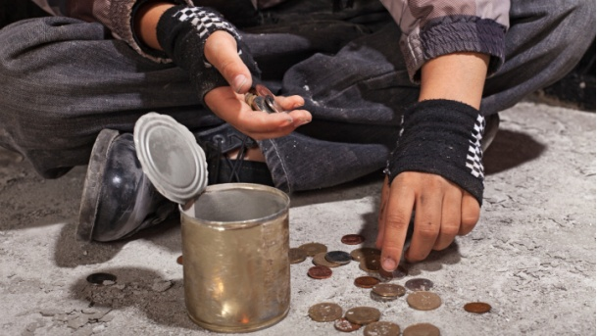
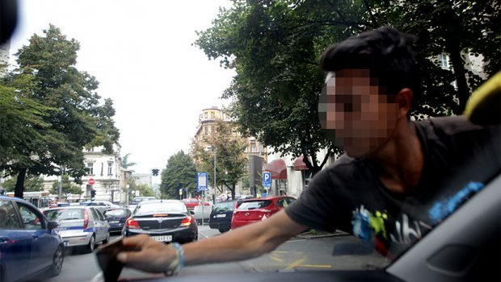
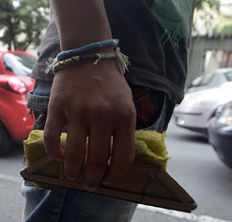
Kada dete radi pod izuzetno teškim i nehumanim uslovima, kada su naknade za rad male ili ih uopšte nema, kada se rad odvija
opšte rečeno
u nezdravim uslovima
(na opasnim mašinama ili sa hemikalijama),
onda se smatra
da
postoji iskorišćavanje
dečijeg rada.

Slide 5
Nije svako dete koje radi podjednako žrtva iskorišćavanja u radu.
Priroda ovog fenomena zavisi od nekoliko faktora, među kojima su:
*uzrast deteta,
*zdravstveno stanje deteta,
*ekonomske prilike u državi,
*stepen razvoja tehnologije i najvažnije
*stepen humanog razvoja

Slide 6
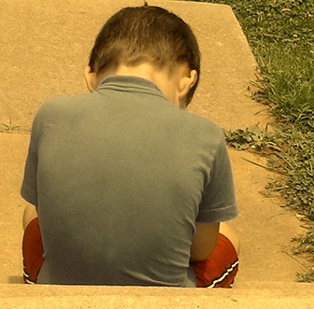
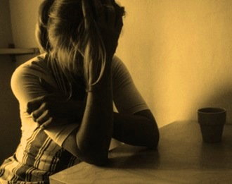
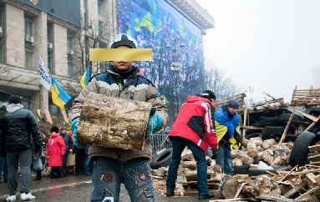
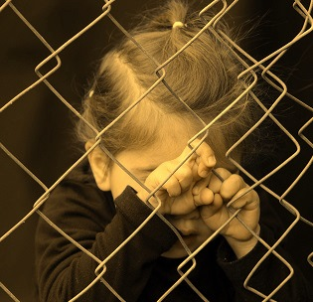
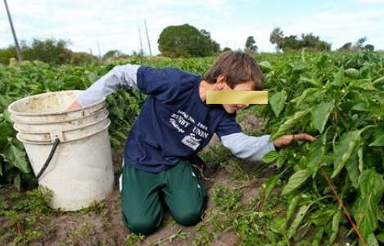
Finansijska kriza je, kako u svetu tako i u Srbiji, prouzrokovala sve veći broj dece
koja rade fizičke poslove kako bi prehranili porodicu

Slide 7
EKSPLOATACIJA DECE je
KORIŠĆENJE DETETA ZA RAD ILI
ZA DRUGE AKTIVNOSTI A U KORIST DRUGIH OSOBA:
*rad,
*prostitucija,
*kidnapovanje,
*prodaja dece,
*korišćenje dece za pornografske materijale i dr.

Slide 8
Kako da se biznis, uz poštovanje dečijih prava, oslobodi iskorišćavanja dečjeg rada?
ILO-IOE smernice za posao bez dečjeg rada imaju za cilј da se:
*pobolјša globalno upravlјanje lancem snabdevanja
*sprovede neophodna mera za kontrolu dečjeg rada
*unapredi progresivna eliminacija dečjeg rada

Slide 9
NAPOMENA!
Kada dete pomaže svojim roditeljima u obavljanju kućnih poslova,
zarađuje za džeparac u slobodno vreme,
učestvuje u porodičnom biznisu,
tada ne možemo govoriti o postojanju iskorišćavanja dečijeg rada.
Nije svako dete koje radi podjednako žrtva iskorišćavanja u radu.
NE ZABORAVIMO!
ZLOUPOTREBE POSTOJE!
O NJIMA MORAMO RAZGOVARATI!
PROTIV NJIH SE MORAMO BORITI!
END CHILD LABOUR IN SUPPLY CHAINS
ZAUSTAVIMO ZLOUPOTREBU DEČJEG RADA U LANCIMA SNABDEVANJA
НСПРВ – NSPRV, 12.06.2016.

